Slide 1
LC3 : Chimie durable

Slide 2
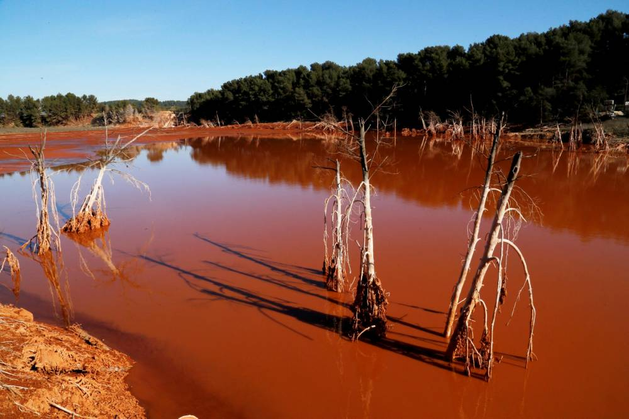
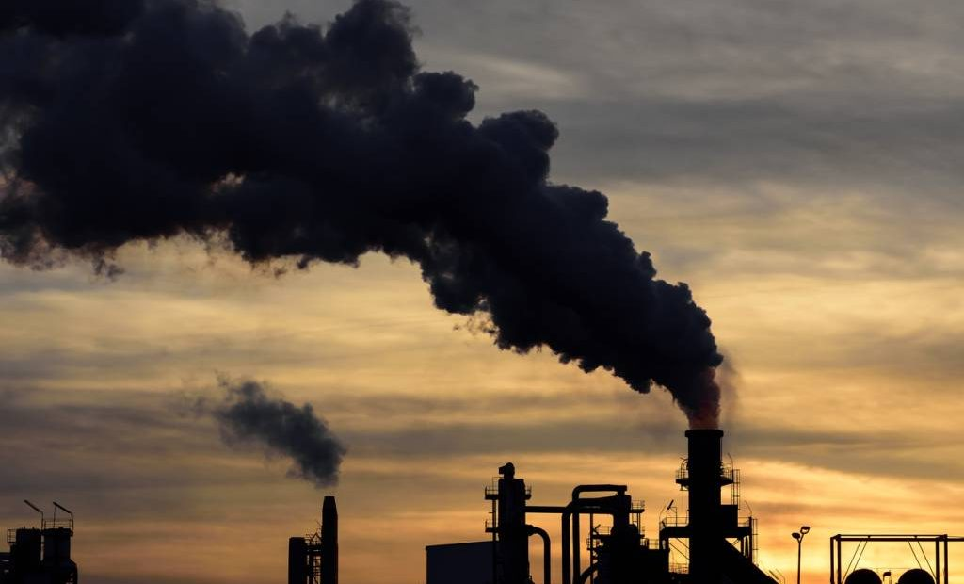

Pollution usine chimique
Air
Bous rouges
Gardanne (Bouches-du-Rhône)
Image obtenu de Magazine Racines
Image obtenu de Le point

Slide 3
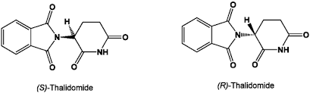
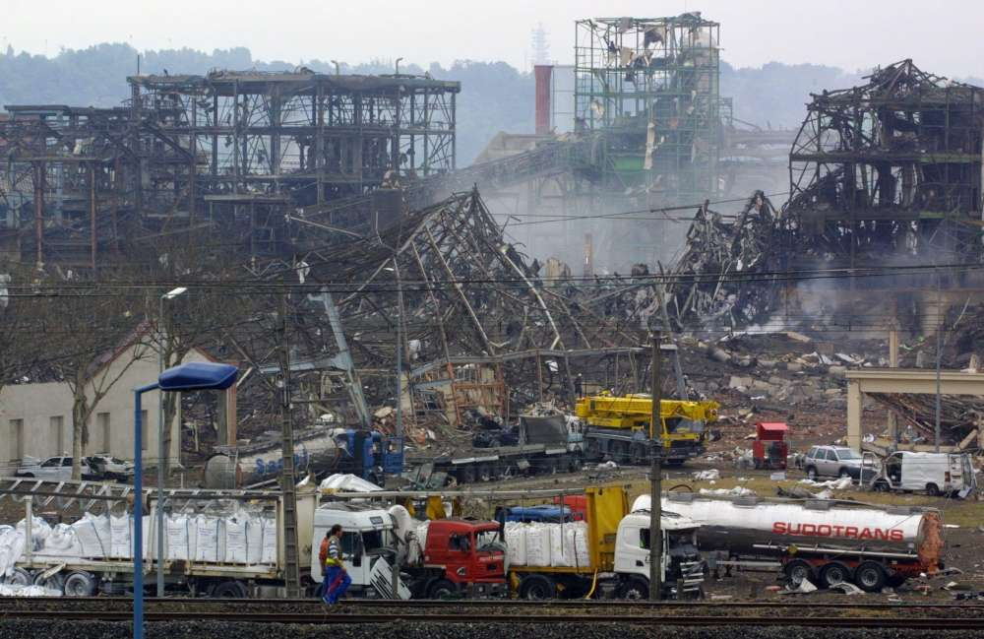
Scandales liés à l’industrie chimique
Années 1950-1960
Toulouse 2001 : explosion de l’usine AZF
Effets tératogènes
(malformations nouveaux-nés)
Anti-nauséeux
Conversion possible d’une forme à l’autre
31 morts, 2500 blessés, dégats matériels, pollution

Slide 4
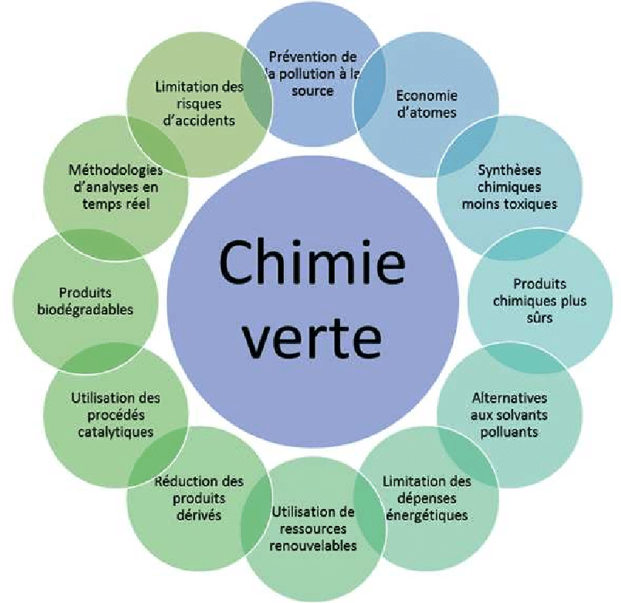
12 principes de la chimie verte

Slide 5
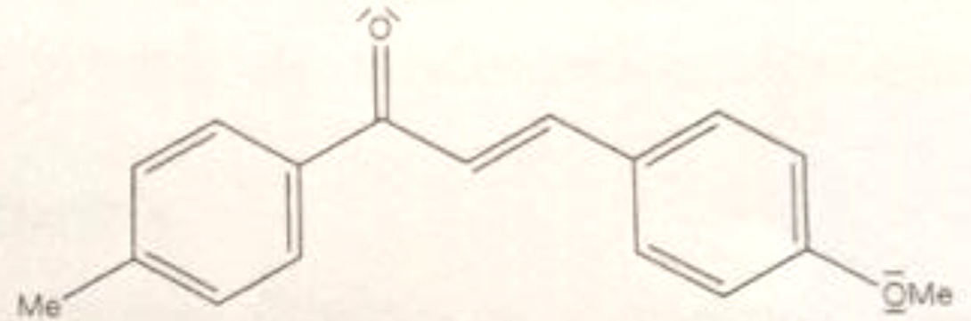
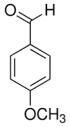
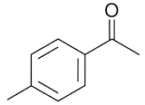
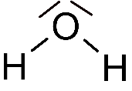
Expérience 1 : Synthèse sans solvant d’une chalcone
eau
4-méthylacétophénone
chalcone
4-méthoxybenzaldéhyde

Slide 6
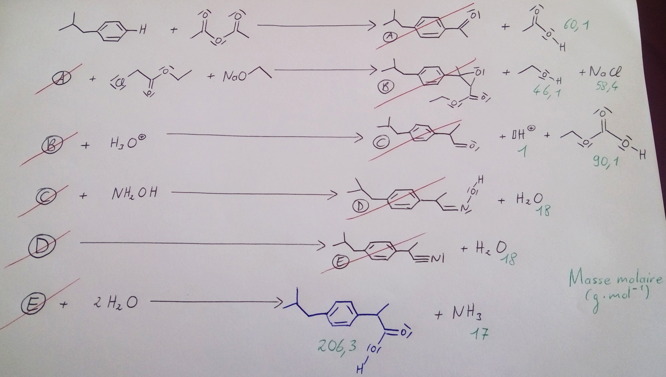
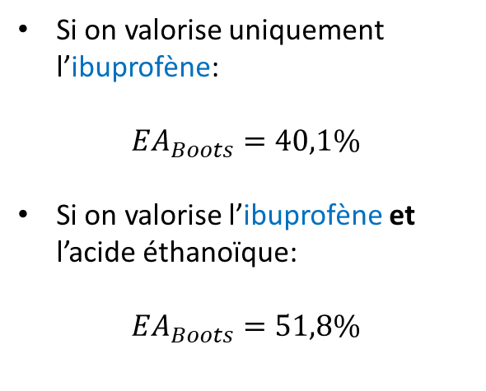
Synthèse de l’ibuprofène : procédé BOOTS
Si on valorise uniquement l’ibuprofène:
$${EA}_{Boots}=40,1\%$$
Si on valorise l’ibuprofène et l’acide éthanoïque:
$${EA}_{Boots}=51,8\%$$

Slide 7
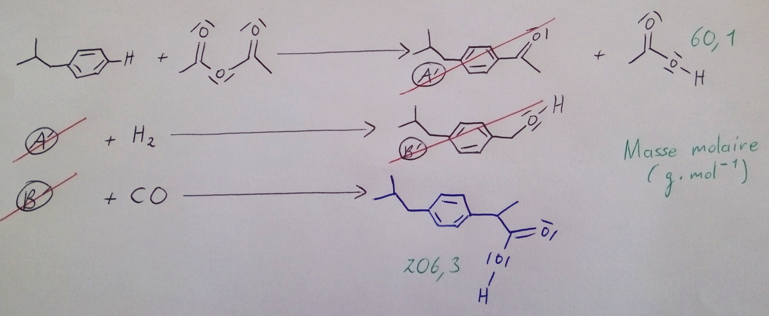

Synthèse de l’ibuprofène : procédé BHC
Si on valorise uniquement l’ibuprofène:
$${EA}_{BHC}=77,4\%$$
Si on valorise l’ibuprofène et l’acide éthanoïque:
$${EA}_{BHC}=100\%$$

Slide 8
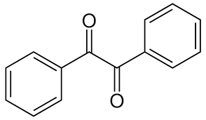
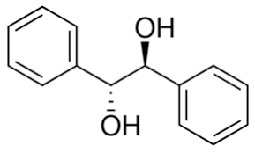
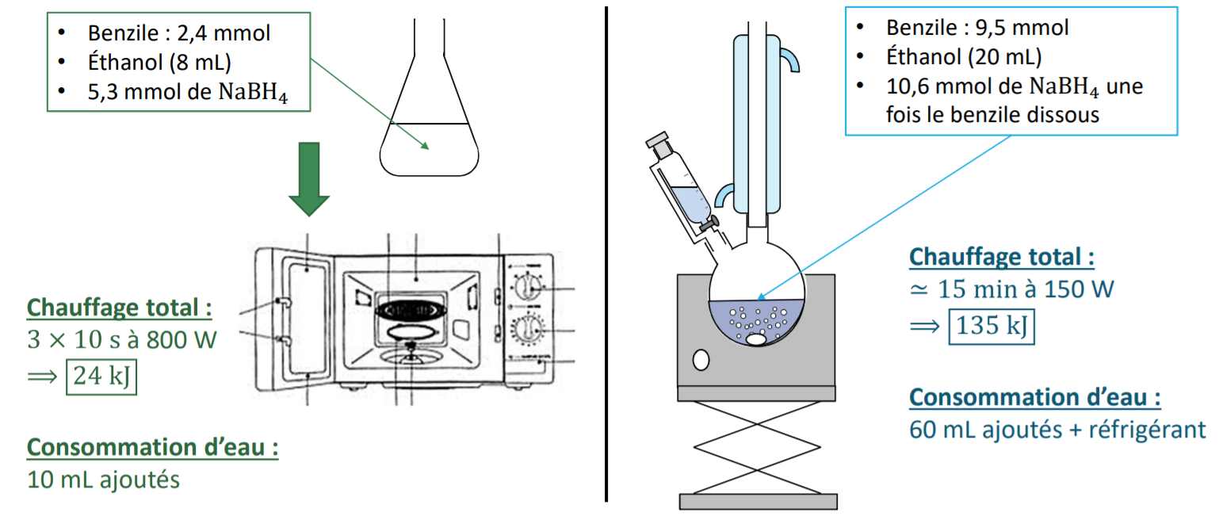

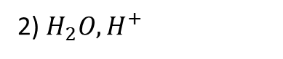
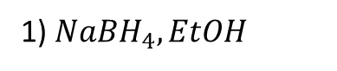
Expérience 2 : Réduction du benzile par $Na{BH}_{4}$
benzile
1) $NaBH_{4}, EtOH$
hydrobenzoïne méso
2) $H_{2}O, H^{+}$

Slide 9
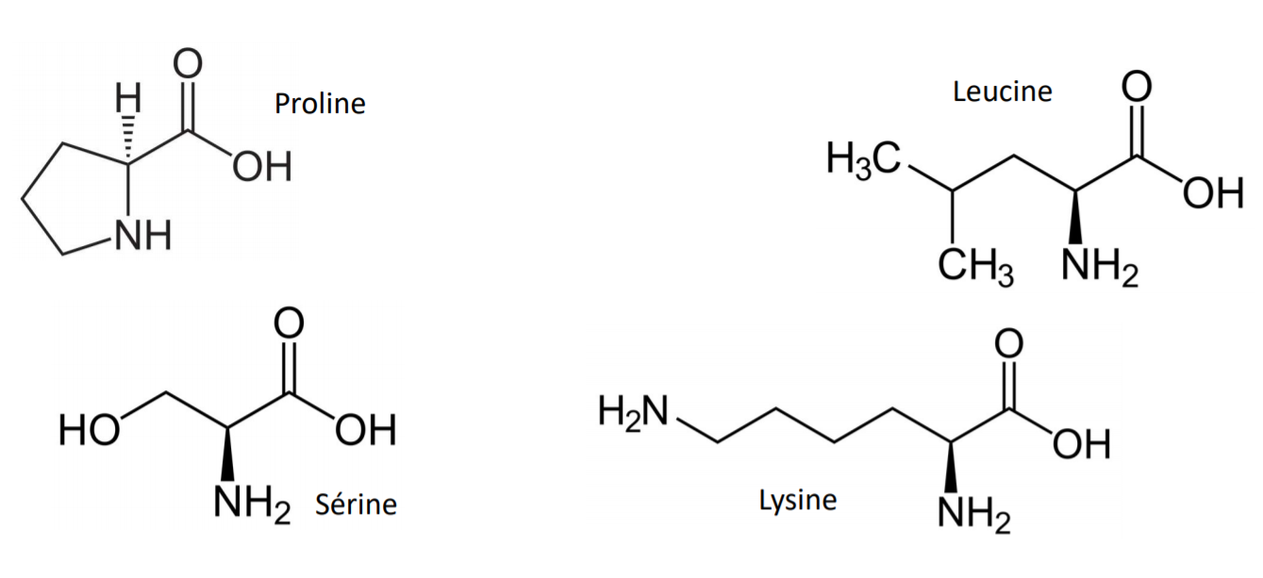
Caséine

